Slide 1
Java EE 5 EJB 3.0
(Курс “Інформаційні технології”)
2007

Slide 2
Зміст
Недоліки EJB 2.1. Компоненти EJB 3.0, POJO та анотації.
Технологія Java Persistence у Java EE 5. Persistence provider. Використання Persistence на платформі SE.
Специфікація Java EE 5 Persistence. Entity Managers.
Entities (Java EE 5) та таблиці. Відношення між Entities.
Notes:
Більшість програмних систем - це інструментальні засоби, які використовуються у виробничій діяльності. Розробники ПС повинні бути переконані, що їх продукт дійсно допоможе людям, а не буде “баластом”, що тільки нав'язується начальством. Тому розробнику перш ніж безпосередньо братись за реалізацію ПС, треба спочатку зрозуміти ділову сферу. Реальним кроком для цього є ділове моделювання (або бізнес-моделювання, моделювання виробничої діяльності організації чи підприємства).

Slide 3
Деякі недоліки EJB 2.X (J2EE 1.4)
“Важковаговість”. Дуже складна специфікація, потреба враховувати велику кількість обмежень. Навіть "майстри" не набагато покращували ситуацію. Особливо складною виглядає технологія Persistence та, зокрема, застосування ORM.
Специфікація Persistence-моделі виявилась із суттєвими прогалинами, що призвело до появи альтернативних та досить “віддалених” один від одного варіантів каркасів (framework) ORM. До того ж контрастувала “легковаговість” таких каркасів, як JBoss Hibernate, Oracle TopLink тощо.
Втрата основних переваг об'єктно-орієнтованого підходу (успадкування, поліморфізм).

Slide 4
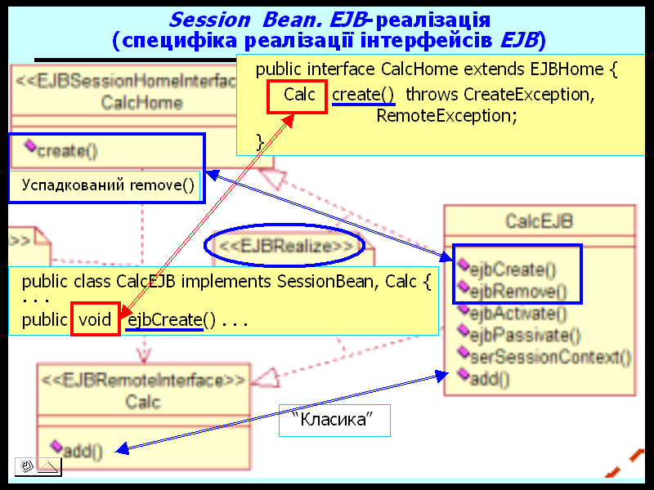
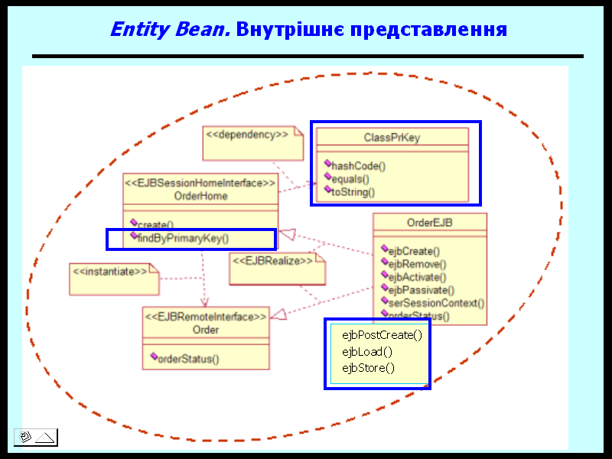
“Важковаговість” EJB 2.X (J2EE 1.4).
Екстремально складне та не інтуітивне програмування
До того ж треба враховувати вимоги щодо успадкованості класів та інтерфейсів, щодо використання виключень, щодо параметрів тощо.

Slide 5
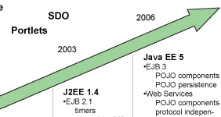
Java EE 5 EJB 3.0
Серед усіх технологічних рішень Java EE 5 найважливішою є специфікація EJB 3.0, значні синтаксичні зміни якої набагато спрощують розробку проектів з EJB:
  Значне спрощення (на рівні синтаксису) компонентів EJB;
  Значно спрощена об'єктно-реляційна модель персистентності.
Plain Old Java Object (POJO)

Slide 6
Деякі порівняння EJB 2.1 та EJB 3.0
EJB 2.1 EJB 3.0
Number of Java files 17 7
Number of XML files 9 2
Lines of code (Java language) 987 716
Lines of code (XML) 792 26
______________________________________________
www.jroller.com/comments/raghukodali/Weblog/does_ejb_3_0_really

Slide 7


Компоненти EJB 3.0 та анотації
Компонент EJB 3.0
POJO (Plain Old Java Object)
= + @

Slide 8
Session Bean.
Приклад (версія конвертора валют)
package ejb;
import javax.ejb.Remote;
/* This is the business interface for cnv3
enterprise bean. */
@Remote
public interface cnv3Remote {
double USDtoUAG(double USD);
}
POJI (Plain Old Java Interface )
package ejb;
import javax.ejb.Stateless;
@Stateless
public class cnv3Bean implements cnv3Remote {
public cnv3Bean() {
}
public double USDtoUAG(double USD) {
return (USD*5.05);
}
}
POJO (Plain Old Java Object)
Deployment Descriptor (файл ejb-jar.xml) - відсутній

Slide 9
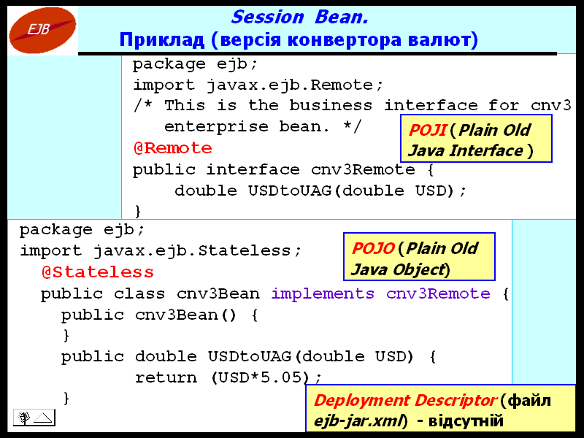
Компоненти EJB 3.0 .
Перші враження та висновки
“Повернення” на платформу ООП (звичайно, бажано ще переконатись у можливості використання принципів ООП)
Анотації замість Deployment Descriptor. (Це особливо важливий фактор для Persistence, конфігурування якої в EJB 2.1 було пов'язане у значній мірі з DD та вражало розміром XML-коду).
Замовчування, які є чутливими до контексту.
. . . вимоги щодо успадкованості класів та інтерфейсів, щодо використання виключень ...
Home-інтерфейс відсутній

Slide 10
Session Bean.
Приклад (ще одна версія конвертора валют)
Замовчування, які є чутливими до контексту.
@Stateless
public class cnv3Bean {
public cnv3Bean() {
}
@Remote
public double USDtoUAG(double USD) {
return (USD*5.05);
}
}
Опис інтерфейсів відсутній!

Slide 11
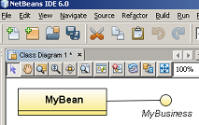
Анотації. Замовчування
@Stateless
@Stateful
@Remote
@Local
@BusinessMethod
Не обов'язково!
@Stateless
public class c1Bean {
@Remote
public double Method1(double X1) {
return (X1*5.05);
}
public double Method2(double X1) {
...
}
}

Slide 12
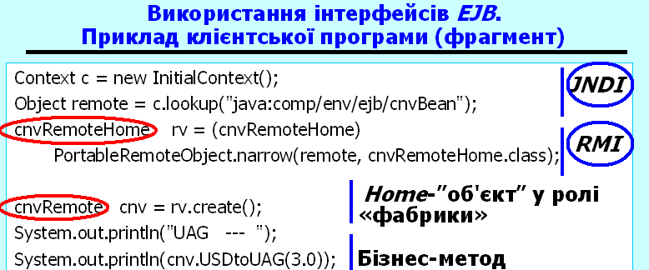
Клієнтська програма.
Dependency injection замість JNDI lookup
Спрощується тестування
public class Main {
@EJB
private static cnv3Remote cnv3Bean;
public Main() {
}
public static void main(String[] args) {
try { System.out.println("UAG --- ");
System.out.println(cnv3Bean.USDtoUAG(3.0));
System.exit(0);
}
catch (Exception ex) {
System.err.println("Caught an unexpected exception!");
ex.printStackTrace();
}
}
}
J2EE 1.4 (EJB 2.1)

Slide 13
EJB 3.0 та entity
= + @
entity ∉
EJB 3.0
POJO (Plain Old Java Object)
EJB 3.0

Slide 14
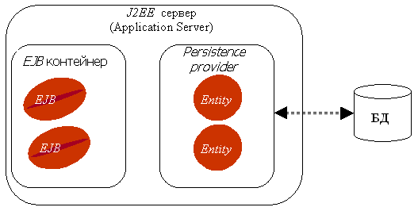
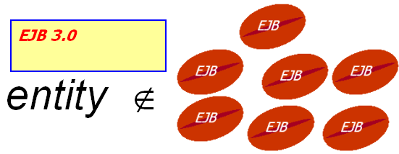
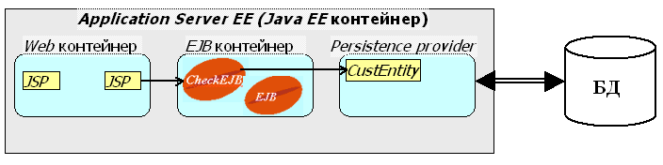
Persistence provider ⇒ Java SE
Java EE 5
Можливість!
Java SE

Slide 15
Специфікація Persistence EJB 3.0
Основні напрямки:
  ORM – більш проста та строга специфікація (з використанням анотацій в якості метаданих ORM ).
  Entity Manager (EM) API— стандартний API для виконання CRUD (create, read, update, delete) та persistence-операцій для entities (persist, різні операції пов'язані з пошуком).
  Java Persistence Query Language (JP QL) – SQL-подібна мова. Може розглядатись як стандарт OR- query технологій. Є розвитком (та істотним розширенням) EJB QL (перехід від імен, що визначаються абстрактними схемами до імен entity).

Slide 16
ORM . (Специфікація Persistence EJB 3.0)
ORM – більш проста та строга специфікація (з використанням анотацій в якості метаданих ORM ).
Магія Persistence закладена в анотаціях POJO.
У EJB 2.1 окрім стандартного Deployment Descriptor – файлу ejb-jar.xml – з даними ORM -специфікації для конфігурування Persistence необхідно також залучати ще й “Deployment Descriptor від вендорів” (саме там специфікується прив'язка до конкретних баз даних, таблиць, полів таблиці).
(Прикладом “Deployment Descriptor від вендорів” є файли
sun-ejb-jar.xml ).
Головна мета EJB 3.0 – автоматична персистенція (persistence), яка конфігурується повністю (на 100%) за анотаціями Persistence POJO.

Slide 17
Entity Manager. (Специфікація Persistence EJB 3.0)
Entity Manager (EM) API— стандартний API для виконання CRUD (create, read, update, delete) та persistence-операцій для entities (persist, різні операції пов'язані з пошуком).
Entity Manager ”знає”, як додавати entity до БД, вилучати, оновлювати entity).
Entity Manager пов'язується з persistence контекстом (persistence context).
Persistence context – це сукупність елементів entity, керованих Entity Manager.
Зокрема, persistence context та відповідний менеджер (Entity Manager) може надаватись контейнером EE.

Slide 18
Entity Managers
Container-Managed Entity Manager
@PersistenceContext
EntityManagerFactory emf;
EntityManager em = emf.createEntityManager();
. . .
em.persist(player);
EntityManagerFactory emf =
Persistence.createEntityManagerFactory("league");
EntityManager em = emf.createEntityManager();
. . .
em.persist(player);
Application-Managed Entity Managers
(2 варіанти )
@PersistenceUnit
EntityManagerFactory emf;
EntityManager em = emf.createEntityManager();

Slide 19
Деякі методи інтерфейсу Entity Manager
public void persist(Object entity) – зберігає дані об'єкта (entity) у БД.
public void remove(Object entity) – вилучає об'єкт (entity).
public Query createQuery(String qlString) – створює запит у JP QL.
public Query createNamedQuery(String name) – створює іменований запит до БД (name – ім'я запиту).
public Query createNativeQuery(String sqlString) – створює Native-запит до БД (SQL-запит).

Slide 20

Class - Entity - Table
@Entity
public class Customer {
@Id
int id;
...
}
id - primary key
Class name Entity name Table name
Customer Customer CUSTOMER

Slide 21
Entities та таблиці
@Entity
@Table(name=“CUST”)
public class Customer{
protected int id;
@Column(name=“PIP”)
protected String name;
. . .
@Transient protected int orderCount;
public Customer(){}
@Id
@GeneratedValue
public int getId(){return id;}
protected void setId(int id){this.id = id;}
Не буде зберігатись у БД

Slide 22
Вбудовані класи
@Embeddable
public class CustAddr{
private int streetAddr;
private String city;
...
}
...
@Entity
@Table(name=“CUST”)
public class Customer{
...
private CustAddr addr;
@Embedded
@AttributeOverrides({
@AttributeOverride(name="streetAddr",
column=@Column("STRT")),
@AttributeOverride(name="city",
column=@Column("CITY"))
...
})
public CustomerAddress getCustomerAddress(){
...

Slide 23
Відношення @OneToOne
@Entity
public class Employee {
  private Pasport pasp;
  @OneToOne
  public Pasport getPasp() {
  return pasp;
  }
...
}
@Entity
public class Pasport {
@Id int id2;
  private Employee empl;
  @OneToOne(mappedBy=”pasp")
  public Employee getEmpl () {
  return empl;
  }
  ...
}
Спрямованість відношення:
  односпрямоване;
  двоспрямоване.
//owner
Створюється зовнішній ключ у таблиці EMPLOYEE (колонка з іменем PASP_ID2)
//inverse side

Slide 24
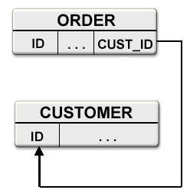
Відношення @ManyToOne
@Entity
public class Order {
@Id
int id;
...
@ManyToOne
Customer cust;
}

Slide 25
Відношення @OneToMany
@Entity
public class Customer {
@Id
int id;
...
@OneToMany(mappedBy=“cust ”)
Collection<Order>orders;
} //inverse side
@Entity
public class Order {
@Id
int id;
...
@ManyToOne
Customer cust;
}//owner

Slide 26
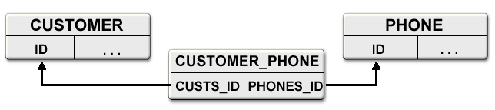
Відношення @ManyToMany
@Entity
public class Customer {
@Id
int id;
...
@ManyToMany
Collection<Phone> phones; }
}
@Entity
public class Phone{
@Id
int id;
...
@ ManyToMany(mappedBy=
“phones ”)
Collection< Customer > custs;
}

Slide 27
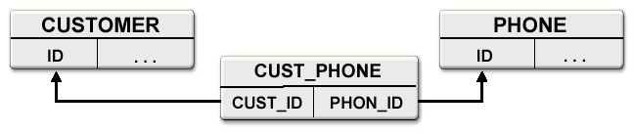
Відношення @ManyToMany
@Entity
public class Customer {
@Id
int id;
...
@ManyToMany
@JoinTable(table=“CUST_PHONE ”,
joinColumns=@JoinColumn(name=“CUST_ID ”),
inverseJoinColumns=@JoinColumn(name=“PHON_ID ”))
Collection<Phone>phones;
}

Slide 28
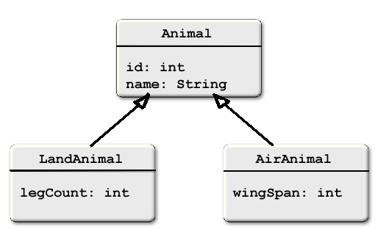
Успадкування (Inheritance)

Slide 29
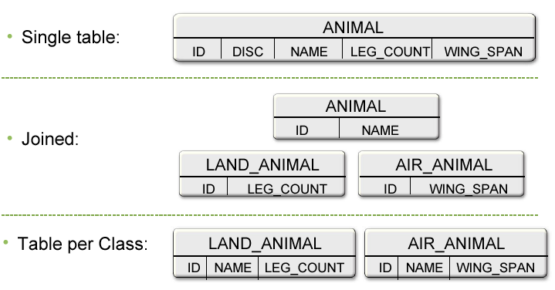
Успадкування. Стратегії відображення
public enum InheritanceType {
SINGLE_TABLE,
JOINED,
TABLE_PER_CLASS
};
За замовчуванням
Додатково містяться зовнішні ключі у “дочірніх” таблицях

Slide 30
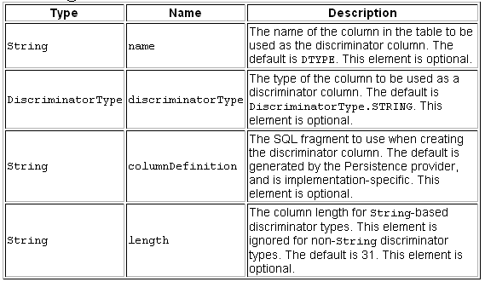
@DiscriminatorColumn (Варіант SINGLE_TABLE)

Slide 31
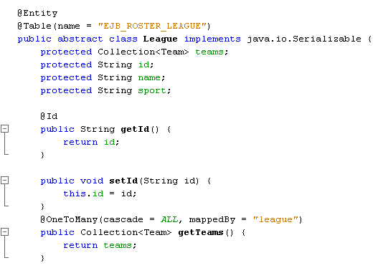
Успадкування. (Roster Java EE5. Class League.)

Slide 32
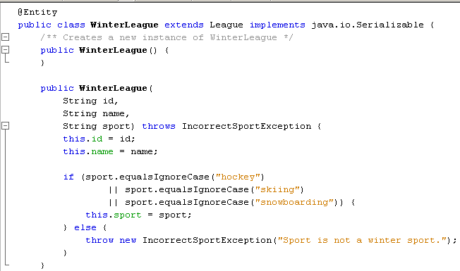
Успадкування
(Roster Java EE5. Class WinterLeague.)

Slide 33
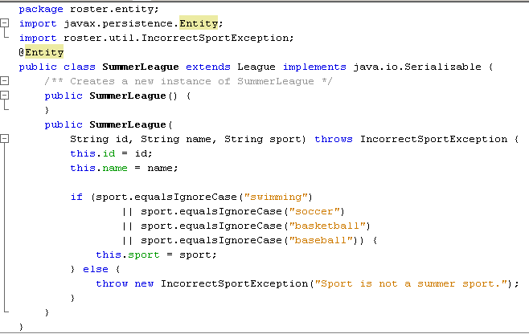
Успадкування
(Roster Java EE5. Class SummerLeague.)

Slide 34
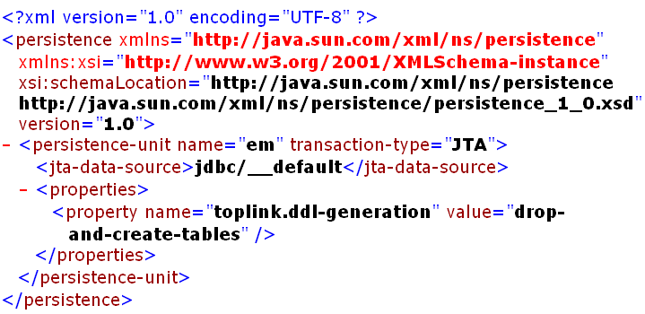
persistence.xml (Roster)

Slide 35
CascadeType, FetchType
@OneToMany(mappedBy="customerOrder",
cascade=CascadeType.ALL ,
fetch=FetchType.EAGER // or LAZY
)
public Collection<LineItem> getLineItems() {
return lineItems;
}

Slide 36
Додаток

Slide 37
Requirements for Entity Classes
An entity class must follow these requirements:
The class must be annotated with the javax.persistence.Entity annotation.
The class must have a public or protected, no-argument constructor. The class may have other constructors.
The class must not be declared final. No methods or persistent instance variables must be declared final .
If an entity instance be passed by value as a detached object, such as through a session bean’s remote business interface, the class must implement the Serializable interface.
Entities may extend both entity and non-entity classes, and non-entity classes may extend entity classes.
Persistent instance variables must be declared private, protected, or package-private, and can only be accessed directly by the entity class’s methods. Clients must access the entity’s state through accessor or business methods.

